Slide 1
Project electronica 4
Lorenz Put: Lorenz.put@student.ap.be
Michiel Mulder: Michiel.Mulder@student.ap.be

Slide 2
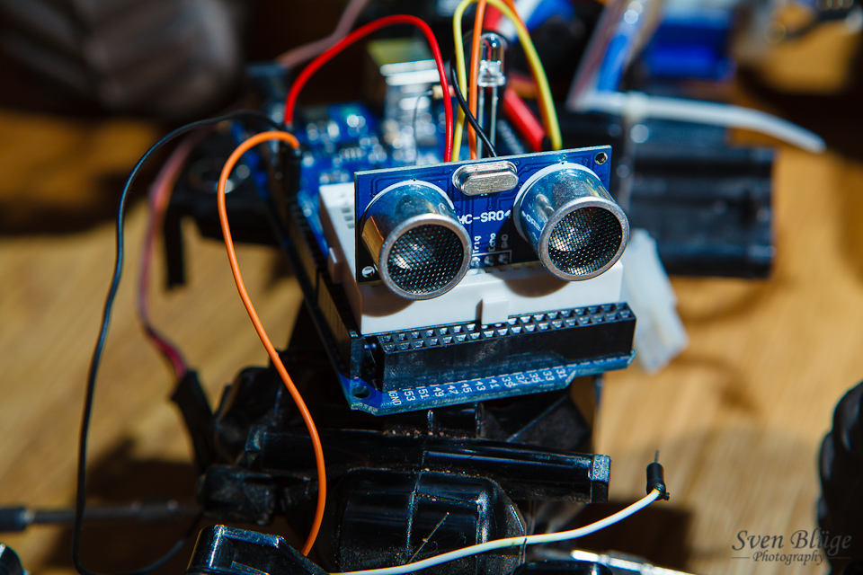
Arexx robby rp5

Slide 3
Tussentijdse evaluatie
Wat hebben we al bereikt?
Wat moeten we nog doen?
Potentiële problemen

Slide 4
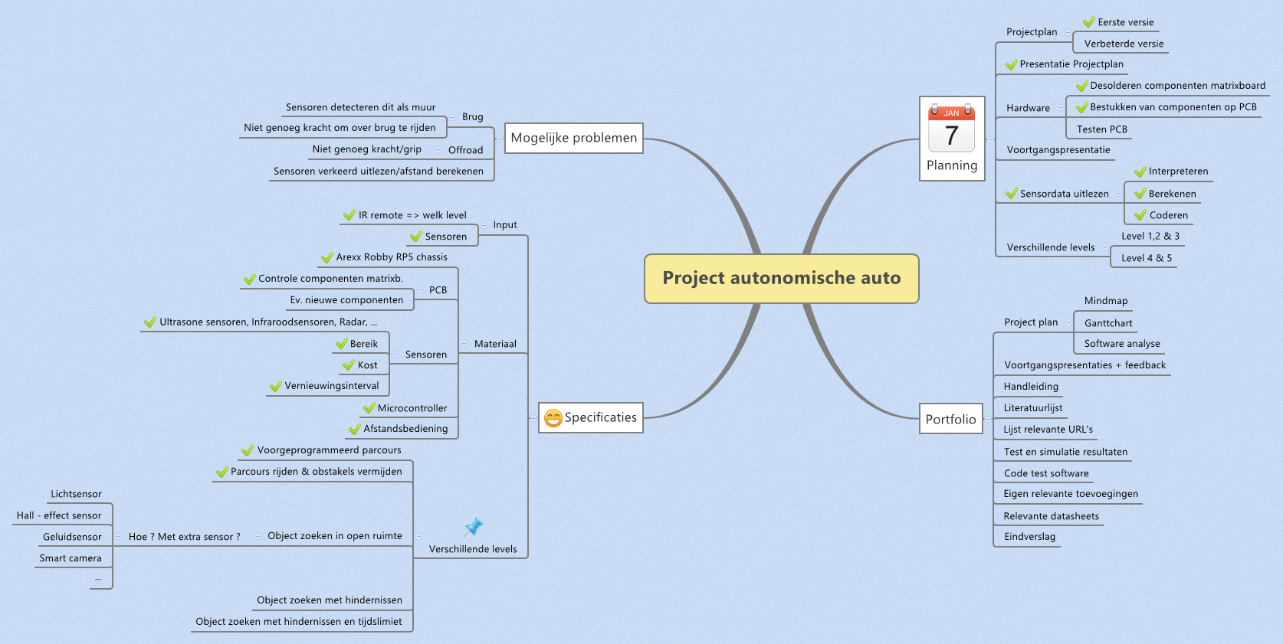
1. Wat hebben we al bereikt?

Slide 5
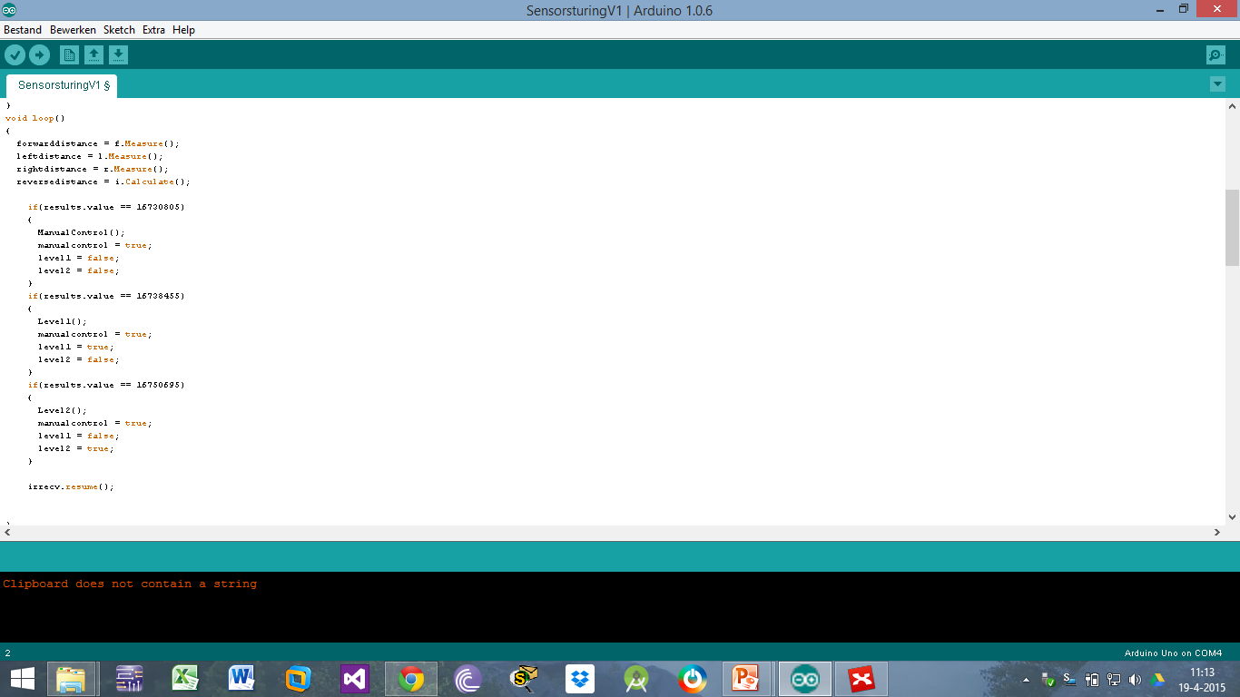
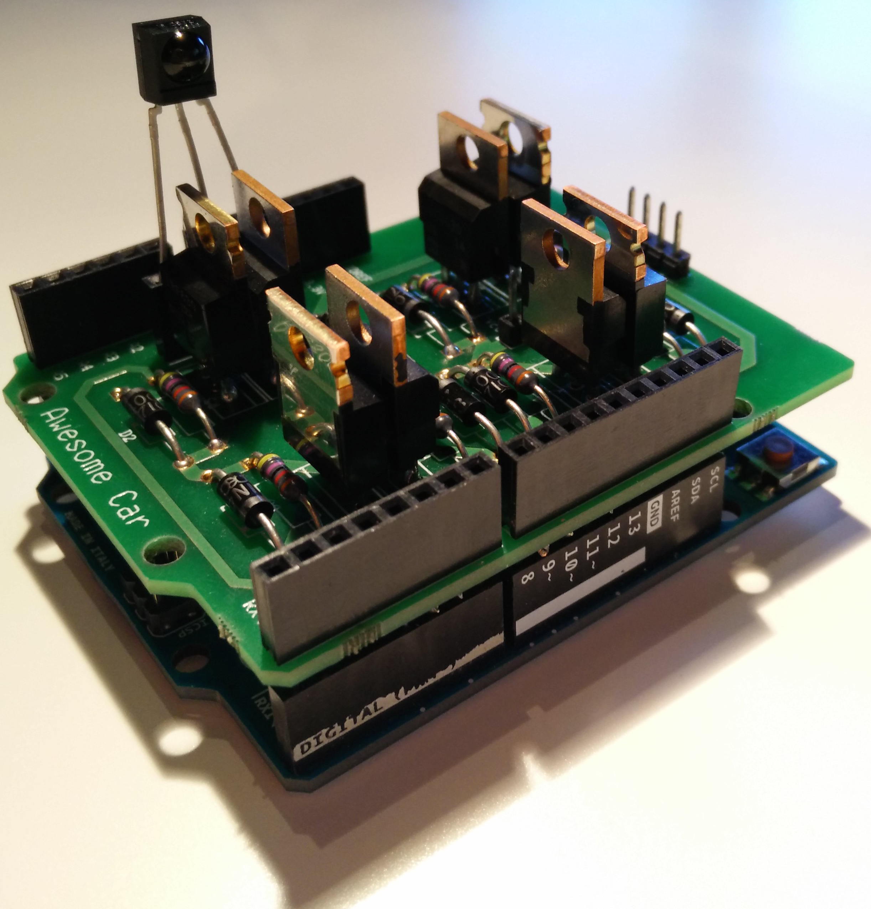
1. Wat hebben we al bereikt?

Slide 6
1. Wat hebben we al bereikt?
Week 2
Verbeteren projectplan
Week 2 – 3
Componenten aanschaffen + onderzoek
Week 3 – 5
Hardware gedeeldte
Uitlezen van sensoren
Week 5 - 6
Combineren sensordata met sturing auto

Slide 7
1. Wat hebben we al bereikt?
Week 6 – 7 (Software scenario’s)
Level 1
Week 7 - 8
Detectie objecten (Level 2)

Slide 8
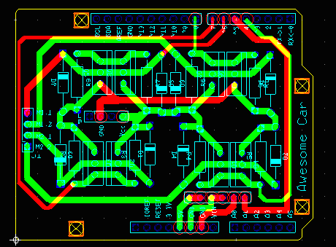
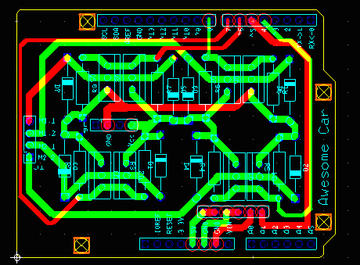
PCB
Voor:
Na:

Slide 9
2. Wat moeten we nog doen ?
Testen level 1, 2
Week 8 – 9
Werking PCB verfijnen (code?)
Reactie na detectie objecten (Level 2)
Grondig testen (Level 2)
Week 9 - 10
Herkennen object (Level 3)
Week 10 – 11
Parcous uitstippelen (Level 3)
Testen (Level 3)

Slide 10
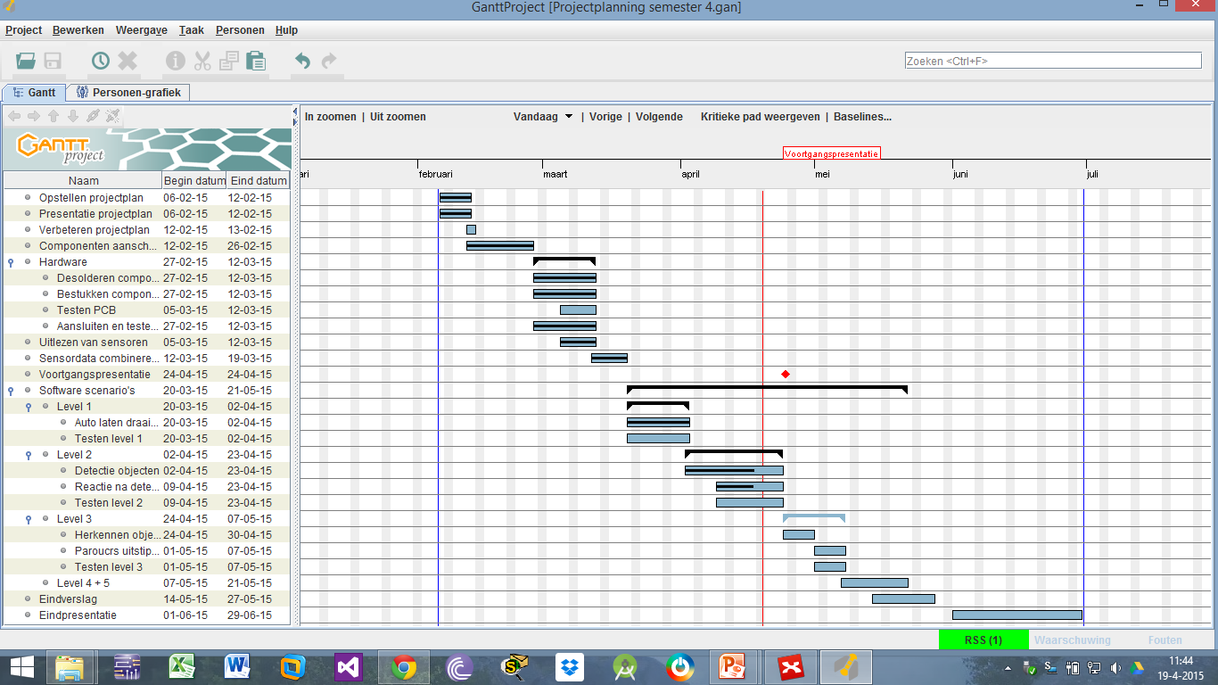
Overzicht Gantt Chart

Slide 11
3. Toekomstige Problemen
Brug die gedecteerd wordt als muur / object

Slide 12
Vragen?

Slide 13
Einde

